Slide 1
Dispozitive de iesire
Grosu Cristian, clasa X - a "B"

Slide 2
Mod de conectare a dispozitivelor de iesire periferice
Putem conecta majoritatea monitoarelor și proiectoarelor cu cabluri DVI, VGA, HDMI. Sau, cu cea mai recenta modalitate, conectarea Wireless.

Slide 3
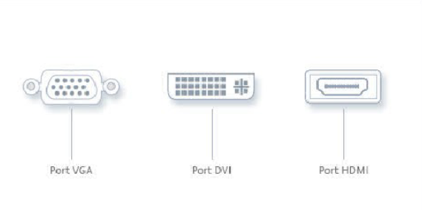

Slide 4
Monitorul
Este dispozitivul care permite vizualizarea rapida a rezultatelor efecutarii unei aplicatii. Principalele caracteristici ale unui monitor sunt : claritatea imagini , numarul de culori permis pentru afisare si nivelul de radiatii.Imaginea este formata din puncte individuale numite pixeli.Calitatea imaginii este data in principal de rezolutie, care reprezinta numarul de pixeli ai ecranului.

Slide 5
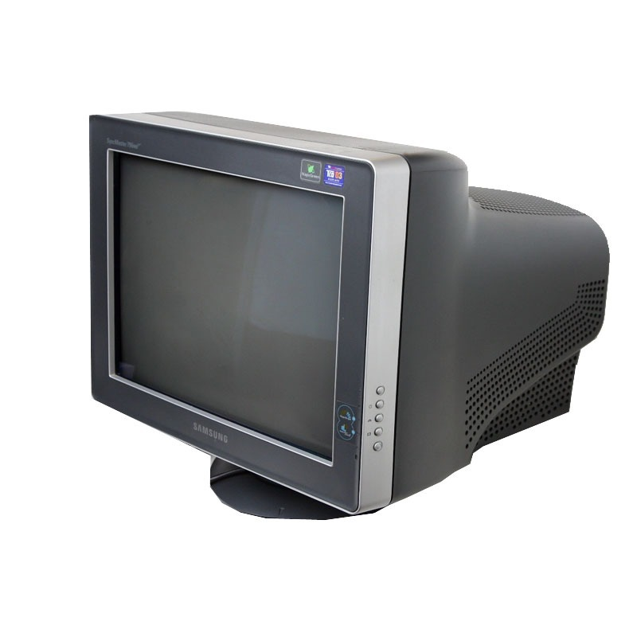
Tipurile de monitoare:
Monitoarele CRT
(Cathode - Ray Tube) sunt monitoare ce folosesc o tehnologie mai veche, dar care se utilizeaza si astazi. Imaginile se obtin prin dirijarea unui fascicol de electroni intr-un tub, care contine gaz inert aflat la o presiune foarte scazuta, catre un dispozitiv cu sarcina pozitiva. In drumul lor acestia se lovesc de o placa fosforescenta care produce imaginea.

Slide 6
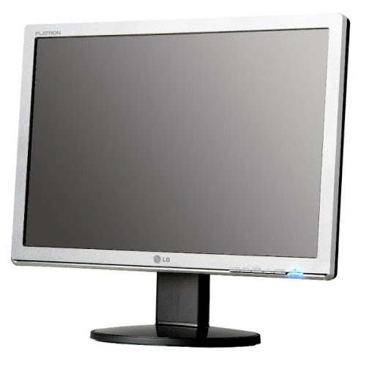
Tipurile de monitoare
Monitoarele LCD
(Liquid Crystal Display) - ce au la baza o tehnologie bazata pe cristale lichide.
Tehnologia LCD functioneaza cu tensiuni de alimentare mult mai mici si disipa putina caldura. Initial ecranele LCD au fost folosite la calculatoare portabile avand dimensiuni si rezolutii similare ecranelor CRT. in prezent sunt disponibile dimensiuni si rezolutii mult mai mari decat cele accesibile tehnologiei CRT.

Slide 7
Imprimantele
Utilizată pentru transpunerea informației din calculator pe hârtie (un document, o poză sau orice altfel de fisier grafic, un e-maill, un articol etc.).
Imprimantele se clasează după mai multe criterii, de exemplu în funcție de scop (imprimare/tipărire) și de rapiditate, de procedeu, de dimensiunile maxime ale hârtiei pe care se imprimă și altele.

Slide 8
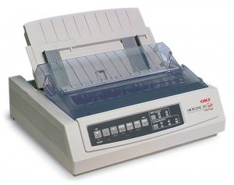
imprimantă matricială
Oferă o calitate (rezoluție) scăzută. Este folosită pentru foi de calitate scăzută, facturi fiscale etc.

Slide 9
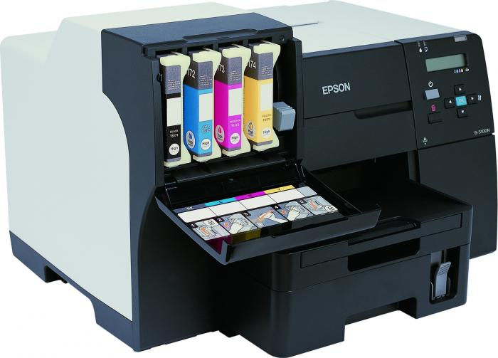
imprimantă cu jet de cerneală
Oferă o calitate medie înspre ridicată, la o viteză medie. Este folosită pentru documente, fotografii sau fișiere grafice.

Slide 10
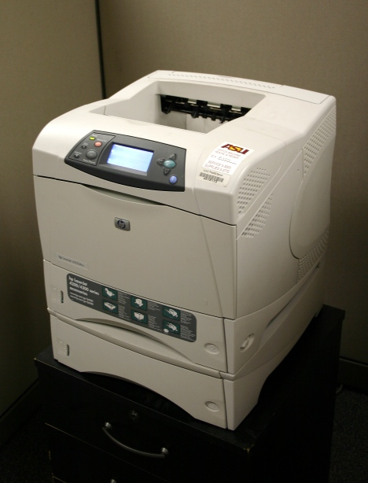
Imprimantele laser
O imprimantă laser este un tip obișnuit de imprimanta care reproduce rapid și la înaltă calitate text și grafică pe hartie. Precum fotocopiatoarele digitale și imprimantele multifunctionale, imprimantele laser folosesc tehnologia de imprimare xerografica.

Slide 11
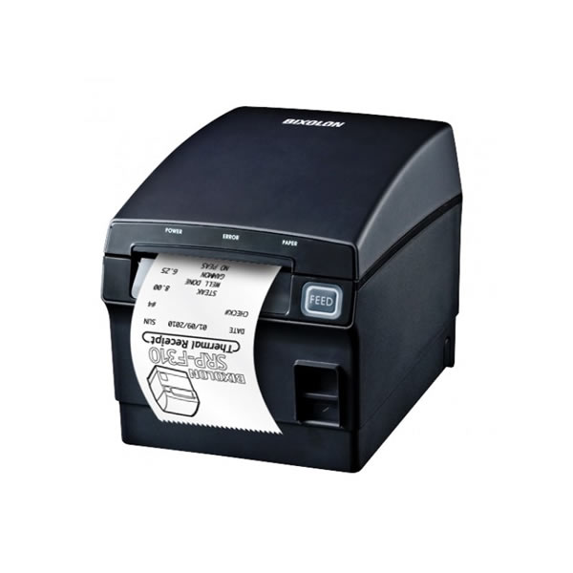
Imprimantele Termice
Acestea tiparesc informatia prin fixare termica a vaporilor de cerneala pe o hartie speciala. Este utilizată pentru legitimații, carduri etc.

Slide 12
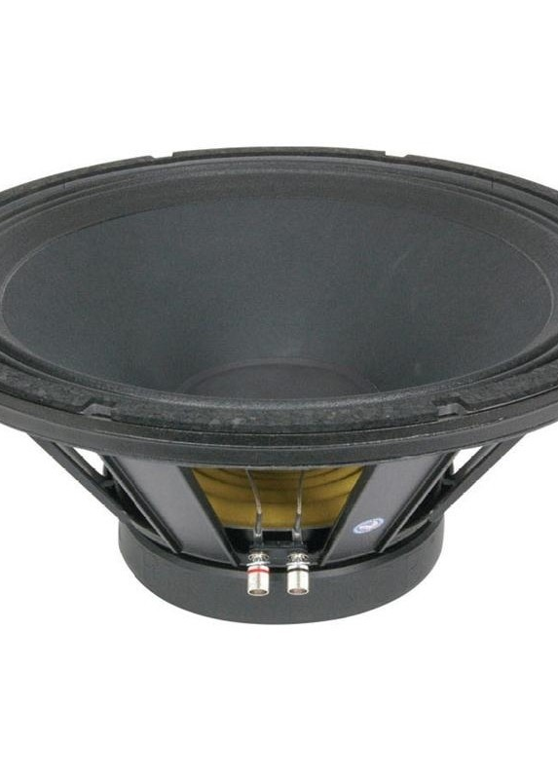
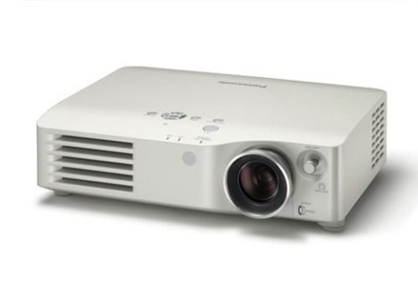
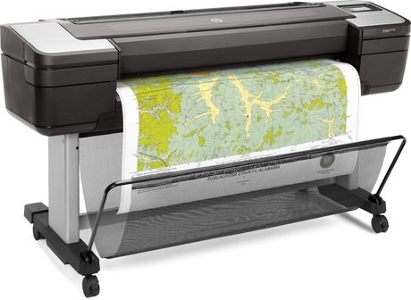
Alte tipuri de dispoitive de iesire:
Video-Proiectorul
Difuzorul
Plotterul

Slide 13
Va mulțumesc pentru atenție!
Grosu cristian

